Slide 1
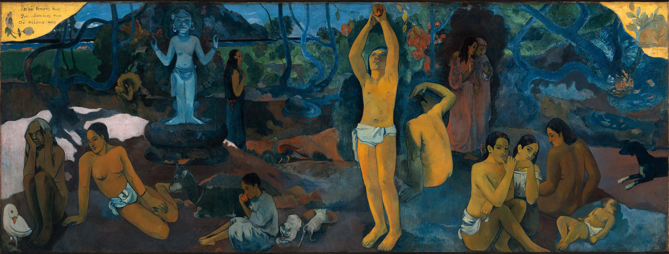
Paul Gauguin: D´ou venons nous?

Slide 2
Sveet Jane Cowboy Junkies / Sveet Jane Velvet Underground
https://www.youtube.com/watch?v=Fa9nN3G2CSg

Slide 3
Co je smyslem života?
https://cs.wikipedia.org/wiki/Smysl_%C5%BEivota
https://www.youtube.com/watch?v=UzIeqFv38qo
Co je štěstí?
https://citaty.net/citaty-o-stesti/
Co je služba?
https://cs.wikipedia.org/wiki/Slu%C5%BEba
„Služba jako cesta ke štěstí“?

Slide 4
Služba jako cesta ke štěstí?
I cesta je cílem

Slide 5
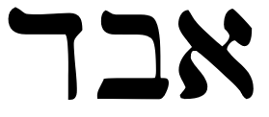
Služba ve Starém zákoně

Slide 6
Avad, avoda
naprostá závislost a služebný vztah
„otročina“ (ha-avoda) Izraele v Egyptě (Ex 2,23), Egypt sám je pak nazýván „dům otroctví“ (bet-avadím), Ex 13,3.14
Josef v Egyptě Gn 39,4
Jákob Gn 29,18n
Slova s kořenem avad se používají zejména tam, kde se jedná o závislost podmaněných na despotických monarších starého Předního Východu. Setkáváme se s nimi ovšem i na izraelském dvoře.

Slide 7
Avad, avoda
David Saulovým vojevůdcem, ale Saulovi dvorní úředníci jsou „služebníci“ (1S 18,5.30)
Stejně jako David (1S 19,4) a Joab (2S 14,19n) jsou služebníky královými;
Podobně pak Abígail, Davidova žena (1S 25,41), atd., mohli bychom najít plno dalších příkladů.
Proč o tom takto obšírně hovoříme?

Slide 8
Avad, avoda
Stejný kořen avad slouží k označení vztahu mezi člověkem a Bohem.
Slovo ani tak nechce vyjádřit kultovní službu, ale spíše naprostou svázanost člověka s Bohem.
Stejné sloveso je použito pro službu pravému Bohu a službu k modlám, např. Ex 23,33; Dt 28,64 a mnoho jiných míst. Naproti tomu, služba pravému Bohu viz např. Sd 10,6.16; 1S 7,3n.
Sloužit Bohu přitom sebou nese nesloužit nikomu jinému (Joz 24,14-18), a zároveň odvrácení se od hříchu (Ž 2,11; 100,2; 102,23).
Velký a podstatný rozdíl: starozákonní pojetí služby je ostrém protikladu k pojetí řeckému: ve SZ se nejedná o něco znehodnocujícího nebo nehodného.

Slide 9
Služebník Hospodinův, Ebed JHWH
Jednotlivci, kteří žili v úzkém kontaktu s Hospodinem, např. praotcové, proroci a králové, zejména Mojžíš a David (např. Gn 26,24; Ex 14,31; Dt 34,5; 2S 7,5; Iz 20,3; Am 3,7).
„Písně o Služebníku“ Iz 42,1-4; 49,1-6; 50,4-9; 52,13-53,12
Teorie: kolektivní, individuální, zástupná osoba
Individuální povahu Služebníka nejlépe vyjadřuje Iz 52,13-53,13 (pak Mesiáš musí trpět, protože to „je o něm psáno“, např. L 22,37; 24,26-27; Mk 10,45 apod.)

Slide 10
Služba v Novém zákoně
doulein „být svázán s mistrem nebo pánem“. V tomto svázání se však skrývají dva významy: člověk může být svázán jako „služebník“ nebo jako „otrok“, může tedy „sloužit“ nebo dokonce „otročit“. Jak NZ tyto dva významy odlišuje nebo naopak slučuje, uvidíme později. Podstatou doulein je tedy jakási svázanost, vyjadřuje vnitřní povahu služby. Jde o službu ve vztahu k nějakému nadřízenému, podřízenost.
diakonein „sloužit“ ve smyslu „sloužit u stolu“ – to byl jeho původní význam, od něhož se pak odvozovaly další, např. „starat se o někoho“, „starat se o živobytí“ atd., také veřejná služba, např. v politice, až nakonec „sloužit“ obecně. Toto sloveso nevyjadřuje podřízenost, ale spíše službu „pro někoho“, „pro dobro druhého“.

Slide 11
Umývání nohou, J 13,1-17
¹ Bylo před velikonočními svátky. Ježíš věděl, že přišla jeho hodina, aby z tohoto světa šel k Otci; miloval své, kteří jsou ve světě, a prokázal svou lásku k nim až do konce.
² Když byli u večeře a ďábel již vložil do srdce Jidáše Iškariotského, syna Šimonova, aby ho zradil,
³ Ježíš vstal od stolu a vědom si toho, že mu Otec dal všecko do rukou a že od Boha vyšel a k Bohu odchází,
⁴ odložil svrchní šat, vzal lněné plátno a přepásal se;
⁵ pak nalil vodu do umyvadla a začal učedníkům umývat nohy a utírat je plátnem, jímž byl přepásán.

Slide 12
Umývání nohou, J 13,1-17
⁶ Přišel k Šimonu Petrovi a ten mu řekl: "Pane, ty mi chceš mýt nohy?"
⁷ Ježíš odpověděl: "Co já činím, nyní nechápeš, potom však to pochopíš."
⁸ Petr mu řekl: "Nikdy mi nebudeš mýt nohy!" Ježíš odpověděl: "Jestliže tě neumyji, nebudeš mít se mnou podíl."
⁹ Řekl mu Šimon Petr: "Pane, pak tedy nejenom nohy, ale i ruce a hlavu!"
¹⁰ Ježíš mu řekl: "Kdo je vykoupán, nepotřebuje než nohy umýt, neboť je celý čistý. I vy jste čistí, ale ne všichni."
¹¹ Věděl, kdo ho zradí, a proto řekl: Ne všichni jste čistí.

Slide 13
Umývání nohou, J 13,1-17
¹² Když jim umyl nohy, oblékl si svůj šat, opět se posadil a řekl jim: "Chápete, co jsem vám učinil?
¹³ Nazýváte mě Mistrem a Pánem, a máte pravdu: Skutečně jsem.
¹⁴ Jestliže tedy já, Pán a Mistr, jsem vám umyl nohy, i vy máte jeden druhému nohy umývat.
¹⁵ Dal jsem vám příklad, abyste i vy jednali, jako jsem jednal já.
¹⁶ Amen, amen, pravím vám, sluha není větší než jeho pán a posel není větší než ten, kdo ho poslal.
¹⁷ Když to víte, blaze vám, jestliže to také činíte.

Slide 14
Struktura textu
v.1 nadpis
vv.2-5 úvod a popis Ježíšova gesta
vv.6-11 první iterpretace gesta (možná další strukturace dialogu)
vv.7-16 druhá interpretace gresta
v.17 závěr

Slide 15
Výklad
v.1: velikonoční svátky; hodina; miloval; miloval „do krajnosti“
v.2: …ďábel již vložil do srdce…
v.3: vědom si toho: vše do rukou, vyšel-odchází
v.4: odložil-oblékl (v.12); přepásal se
v.5: gesto umývání nohou
v.6-7: první část dialogu, náznak interpretace
v.8: jestliže tě neumyji, nebudeš mít se mnou podíl

Slide 16
Výklad
v.9-11: křestní interpretace
v.12: druhá interpretace gesta – úvod: chápete?
v.13-16: základní princip tak-jako; srov. J 15,12nn
v.17: závěr o smyslu života
(L 22, 1K 11)
eiv tau/ta oi;date( maka,rioi, evste eva.n poih/te auvta, (J 13,17)
(Když to víte, blahoslavení jste, jestliže to také činíte)

Slide 17
Závěr
Smyslem života je štěstí.
Štěstí člověk dojde službou.
Služba není to, co se musí, ale potřebou člověka, který je milován.

